Slide 1
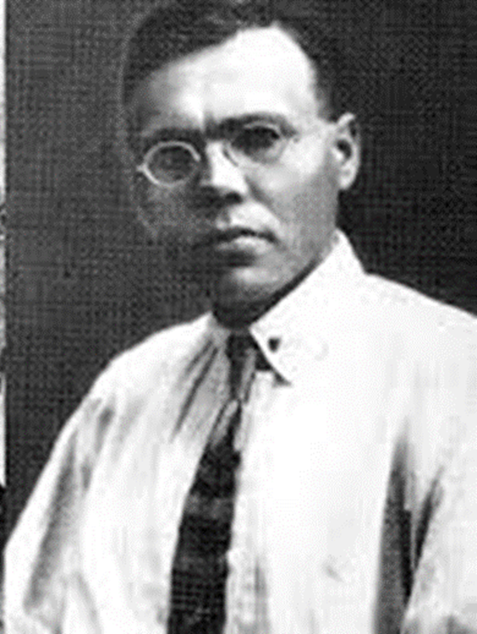
СЫН КОМИ НАРОДА проектно-исследовательская работа
Муниципальное бюджетное общеобразовательное учреждение
«Средняя общеобразовательная школа им.Дм. Батиева» с. Гам
Коми Республика -Коми му!
Тэнад бать - Батиев ерт
Зились век войтырлы вайны шуд,
Югыдлань сынлис бур морт.
А.Некрасов
Работу выполнила:
ученица 9 класса Водонаева Ксения
Руководитель работы:
учитель истории Михайлова Н.Ю.

Slide 2
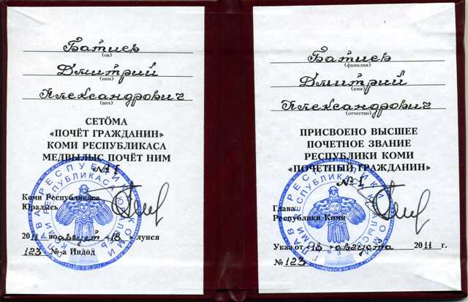
Реабилитация 1989 г

Slide 3
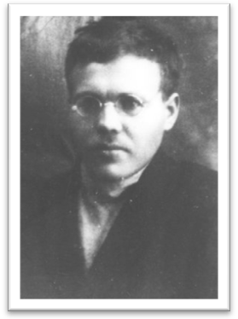
Цели и задачи
Цель работы:
выяснить, какую роль сыграл
Д. А. Батиев в истории Коми края.
Задачи :
1. Познакомиться с биографией и деятельностью Д.А. Батиева, выделить его главную заслугу.
2. Провести анкетирование среди учащихся школы.
3. Оформить школьный стенд и его презентовать.

Slide 4
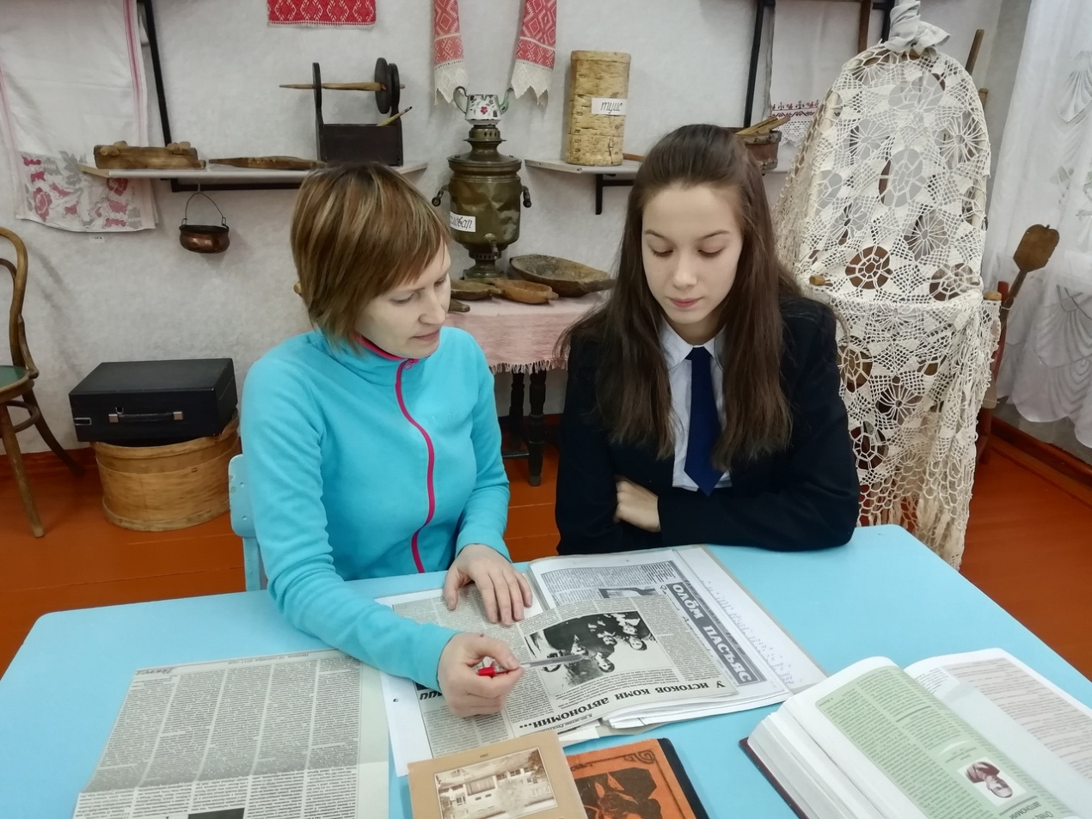
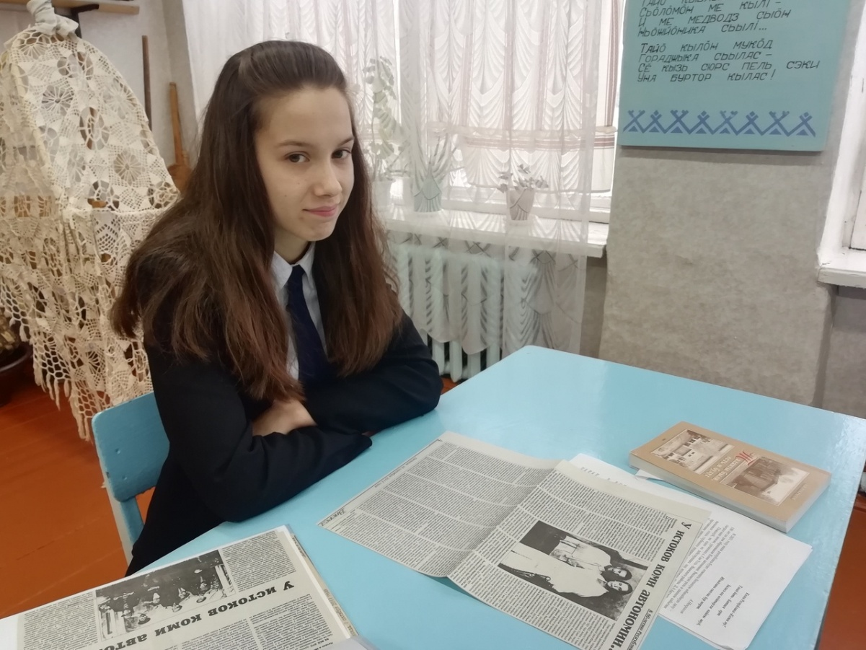
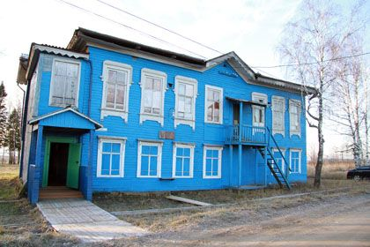
Работа с печатными изданиями
Гамский филиал музея истории народного образования Усть –Вымского района

Slide 5
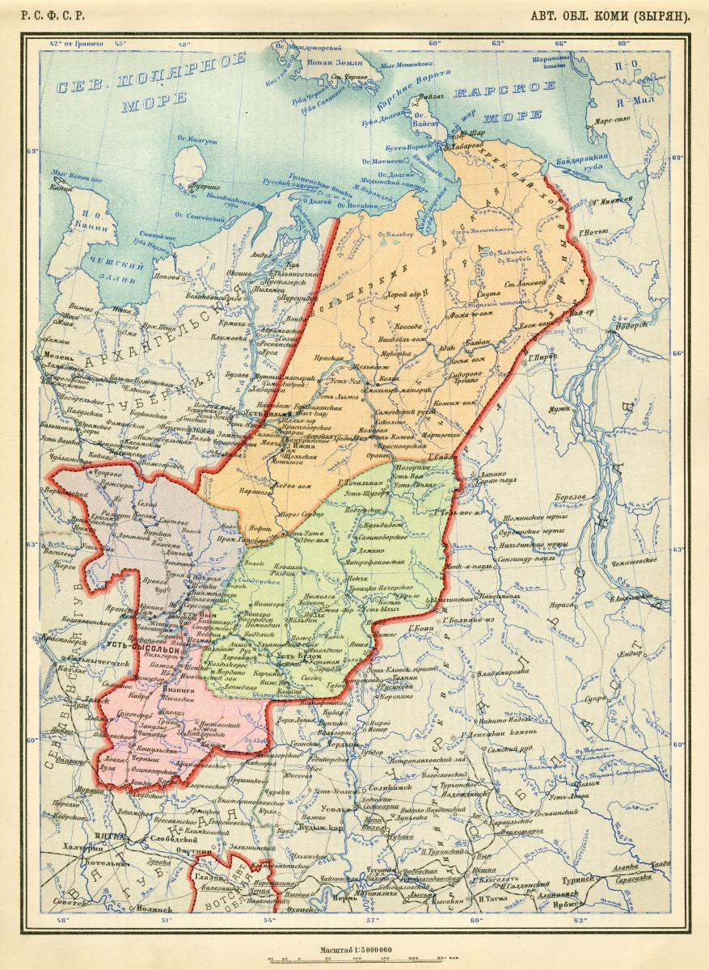
Дмитрий Батиев –главный инициатор создания в 1921 году Автономной области коми (зырян).
Автономная область Коми (зырян)
Мифическая карта
1896-1941г.

Slide 6
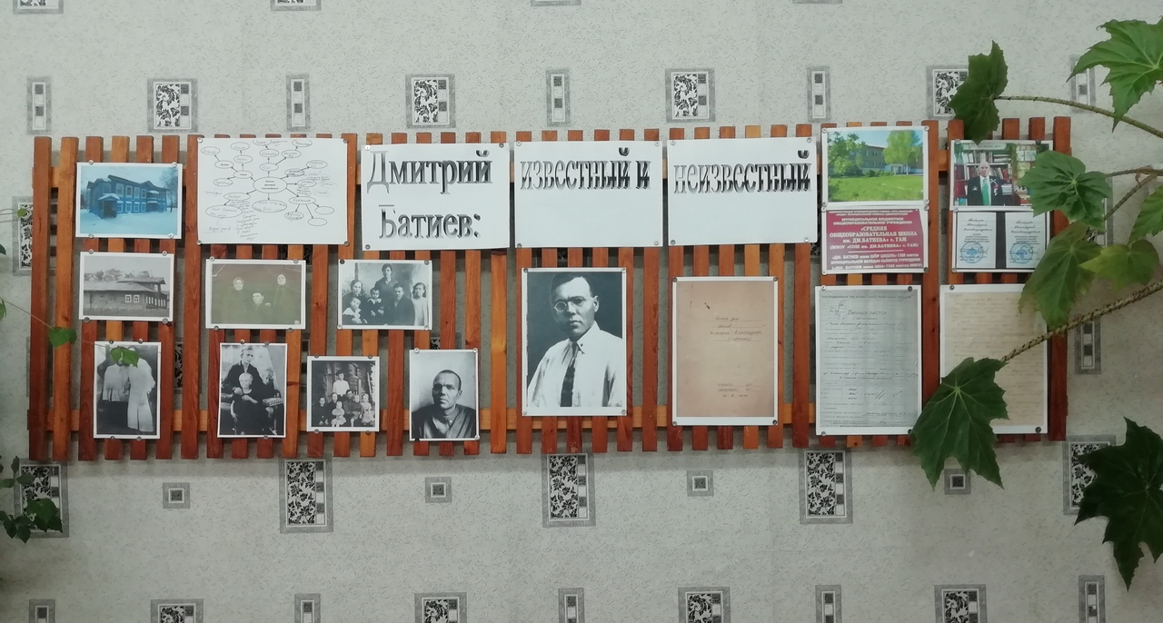
Цель проекта – оформить стенд, используя архивные материалы Гамского музея

Slide 7
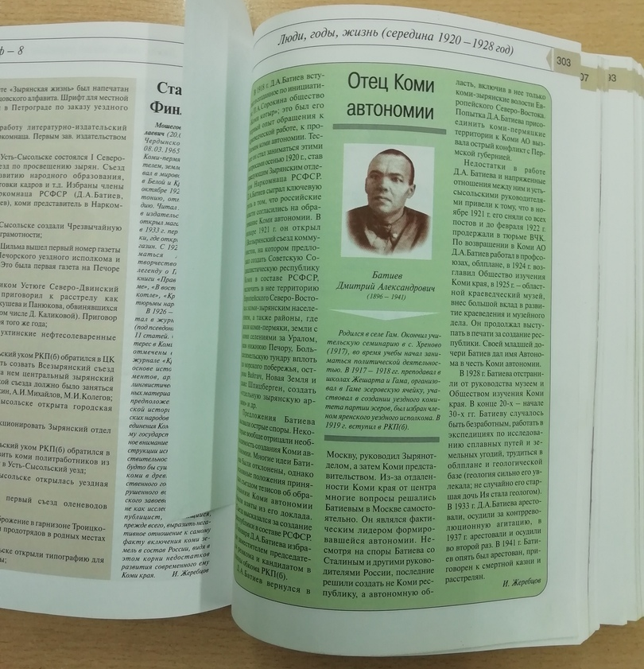
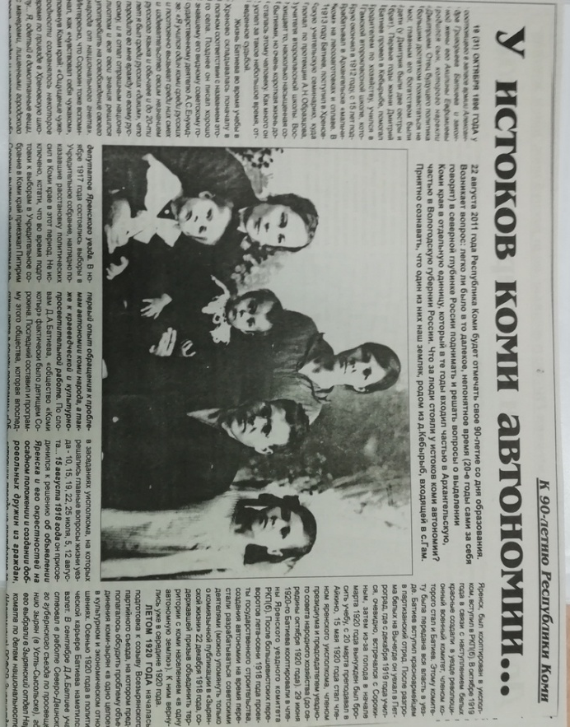
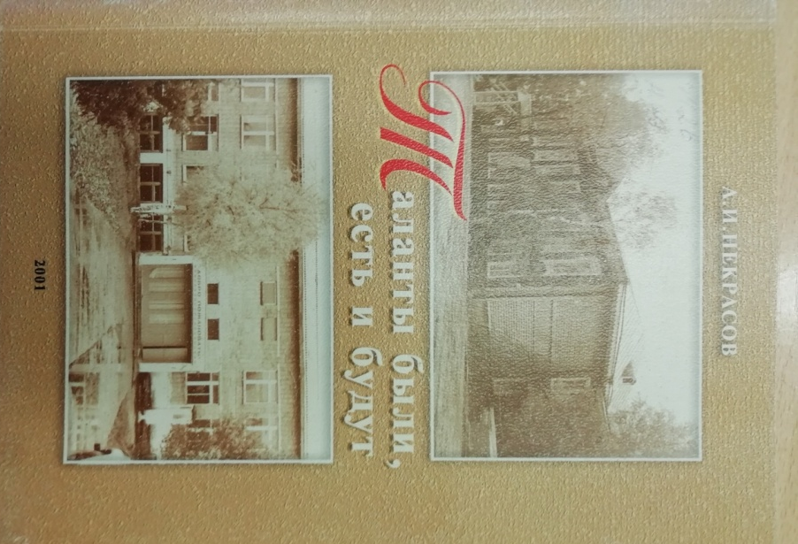
Этапы работы по разработке и реализации проекта
Подготовительный этап

Slide 8
Этапы работы по разработке и реализации проекта
Внедренческий этап
Анкета для учащихся
Ответьте, пожалуйста, на вопросы анкеты:
1. Знаете ли Вы, в честь кого названа наша школа?
Да Нет (нужное подчеркнуть)
2. Знаете ли Вы место рождения Д. А. Батиев?
Да Нет (нужное подчеркнуть)
Если да, то укажите _____________________________________
3. В чем главная заслуга Дмитрия Батиева?
Ответ: ________________________________________________
4. Назовите известные Вам факты из биографии Д. А. Батиева
Ответ: _________________________________________________
5. Хотели бы Вы расширить свои знания о жизни и деятельности Д. А. Батиева?
Да Нет (нужное подчеркнуть)
Спасибо за сотрудничество.

Slide 9
Этапы работы по разработке и реализации проекта
Аналитический этап

Slide 10
Методы исследования:
Теоретические:
Анализ литературы
Анализ архивных материалов (работа с музейными экспонатами)
Моделирование (оформление стенда)
Эмпирические:
Наглядный метод (экскурсия в музей)
Словесный метод (беседа, рассказ)
Практический метод (поиск информации, ее переработка и оформление)
Анкетирования

Slide 11
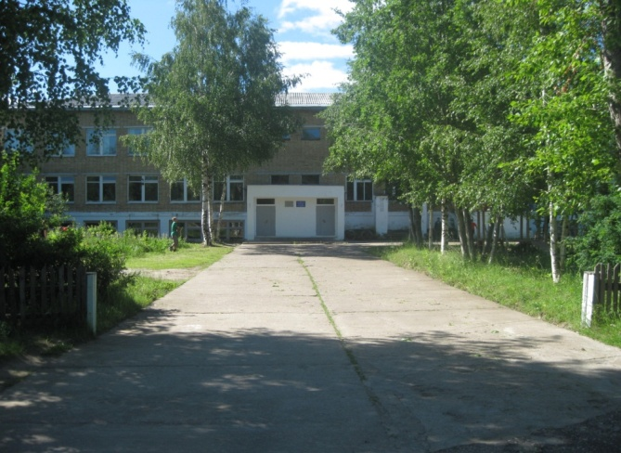
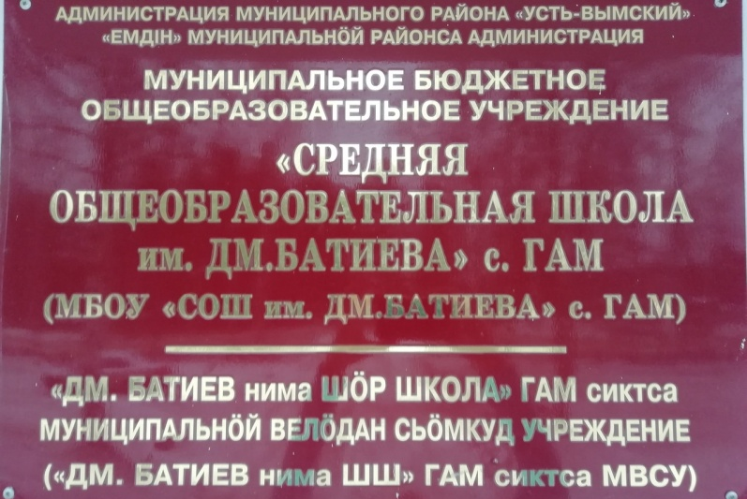
Дмитрий Батиев внес огромный вклад становление и развития нашего региона, он приложил все усилия для образования Коми автономии

Slide 12
ЛЮБИТЕ СВОЮ РОДИНУ
Спасибо за внимание

